Slide 1
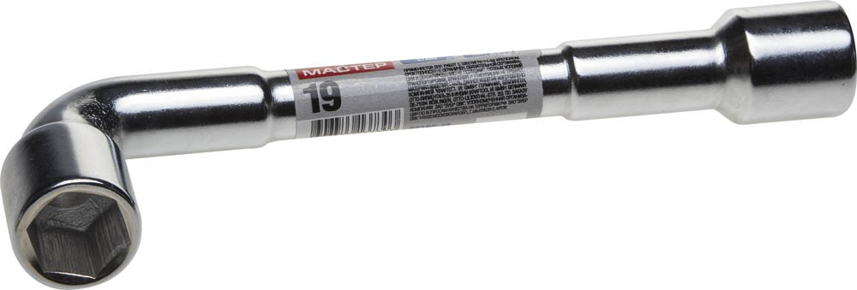
Составитель: Цехош София Ивановна
Тема 3. Работа в слоях и видах.
Ключ торцовый

Slide 2
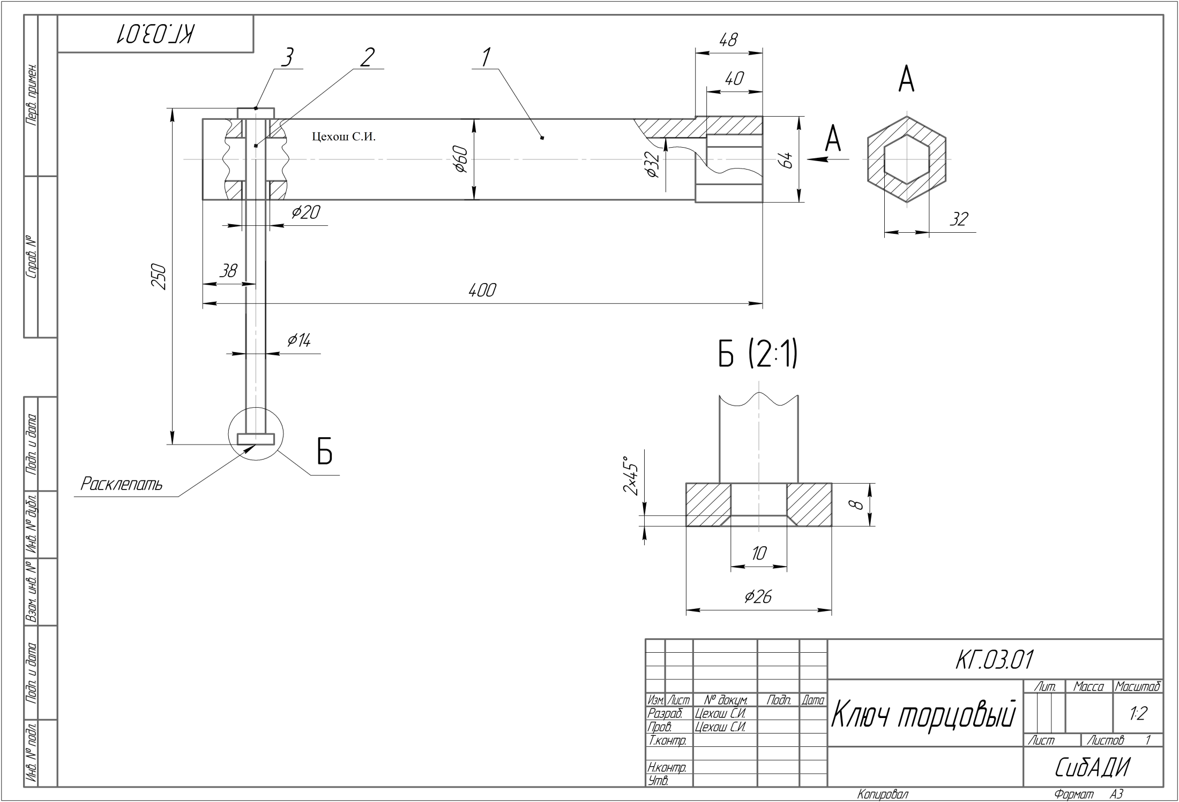
Задание

Slide 3
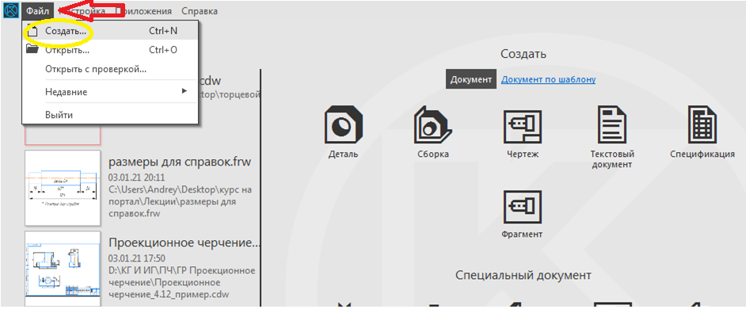
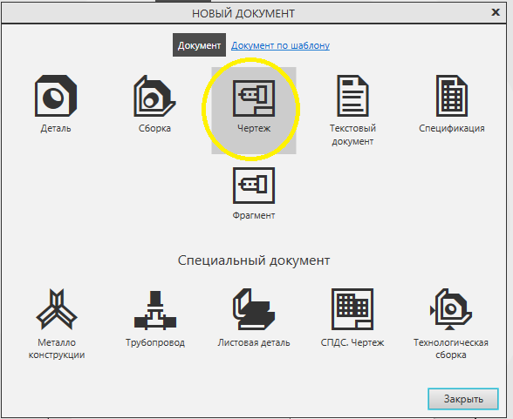
Алгоритм выполнения задания: 1. Создать новый файл Чертежа. (Файл – Создать – Чертеж ).

Slide 4
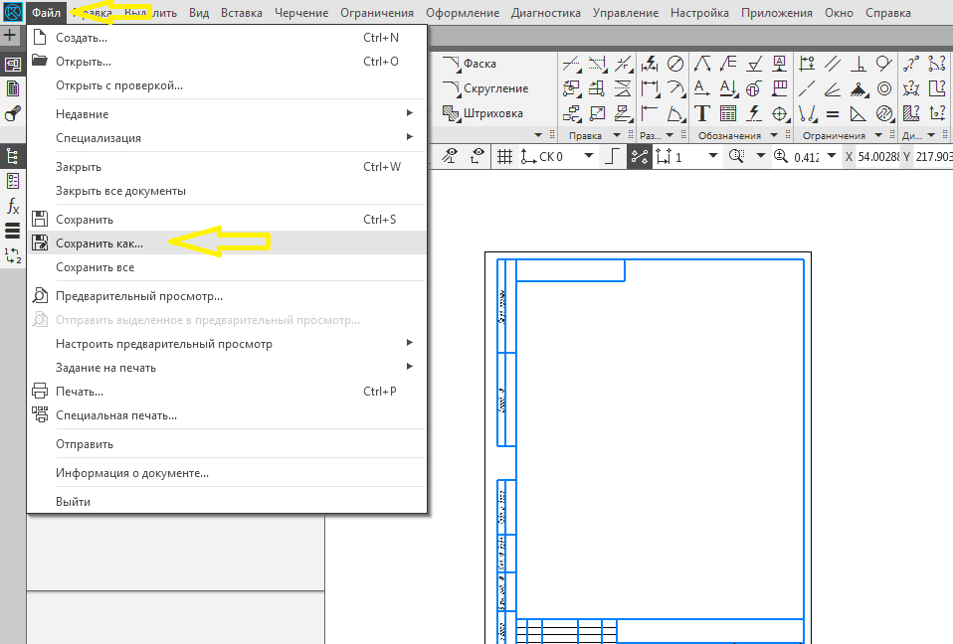
Алгоритм выполнения задания: 2. Открыть новый файл Чертежа. Сохранить его под своей фамилией (Файл – Сохранить как…..).

Slide 5
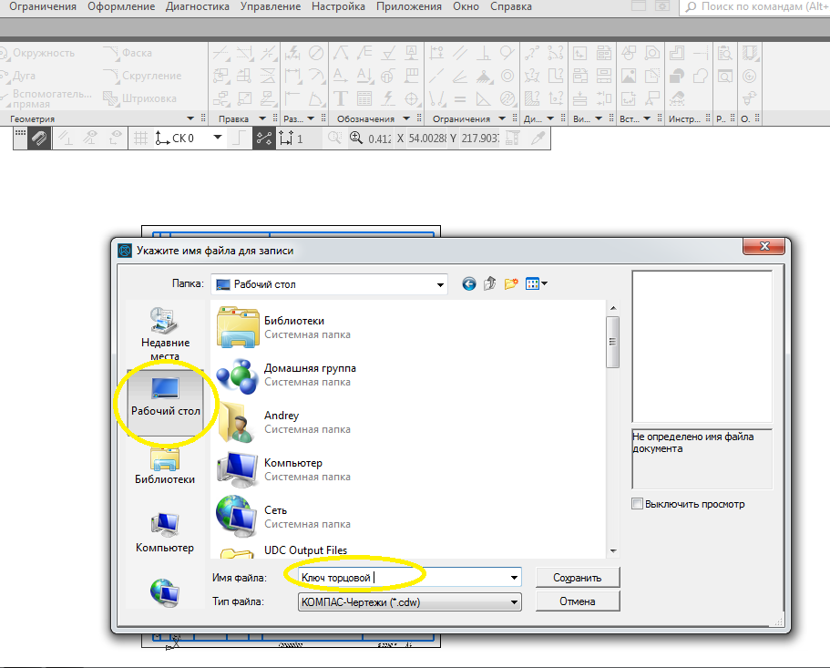
Алгоритм выполнения задания: 2. Открыть новый файл Чертежа. Сохранить его под своей фамилией (Файл – Сохранить как – Ключ торцовый).

Slide 6
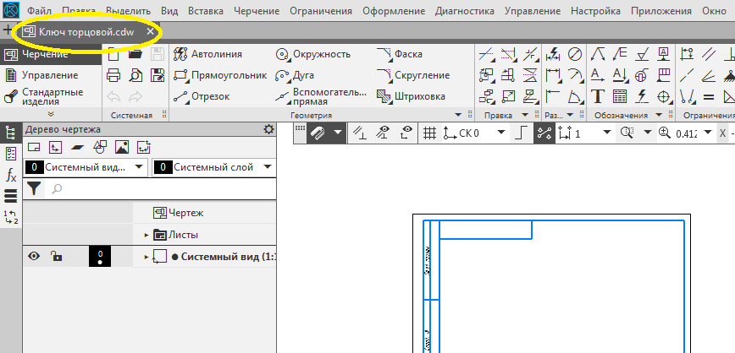
Алгоритм выполнения задания: 2. Открыть новый файл Чертежа. Сохранить его под своей фамилией и указать название работы (Файл – Сохранить как…..).

Slide 7
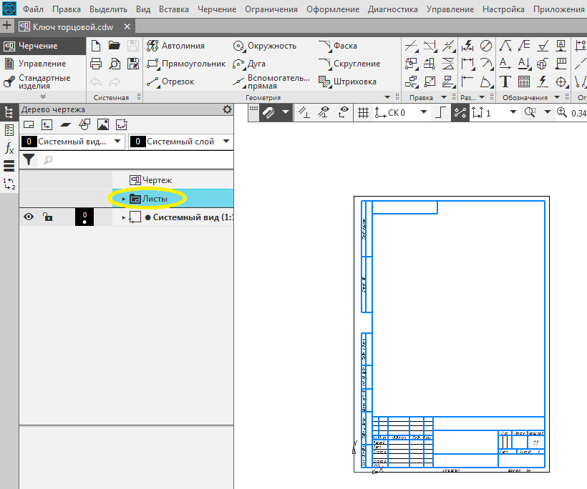
3. Задать формат чертежа – А3 – горизонтальное положение.

Slide 8
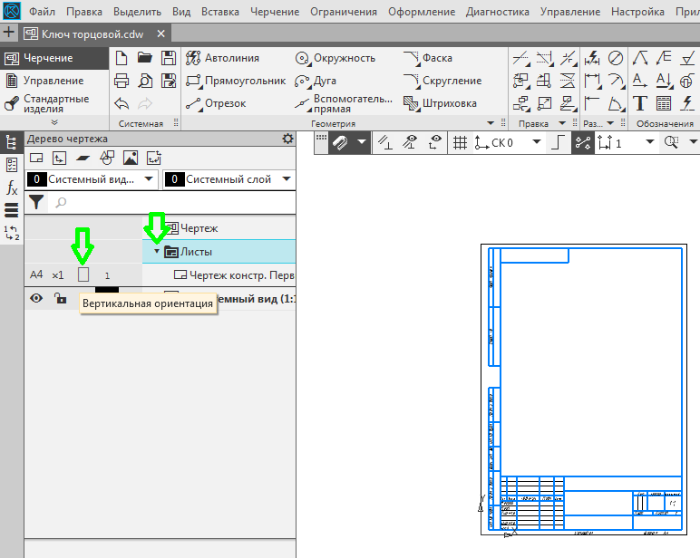
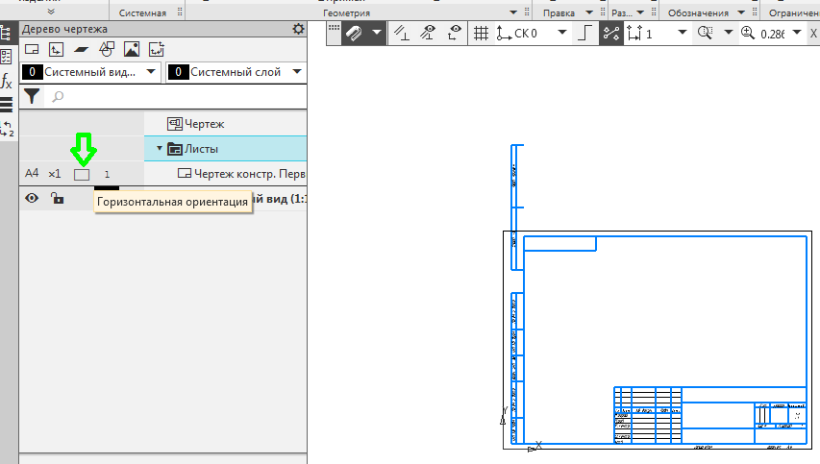
3. Задать формат чертежа – А3 – горизонтальное положение.

Slide 9
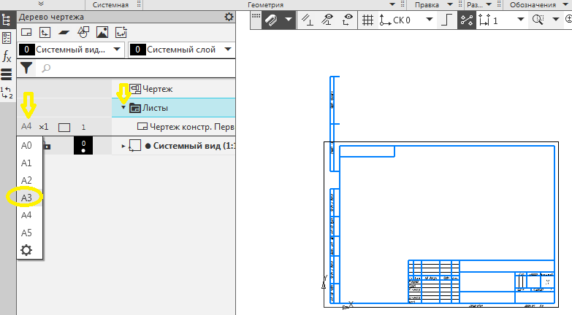
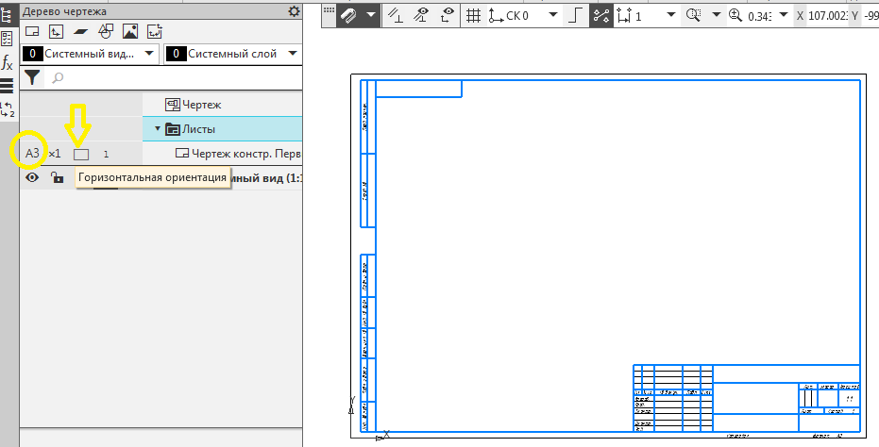
3. Задать формат чертежа – А3 – горизонтальное положение (горизонтальная ориентация).

Slide 10
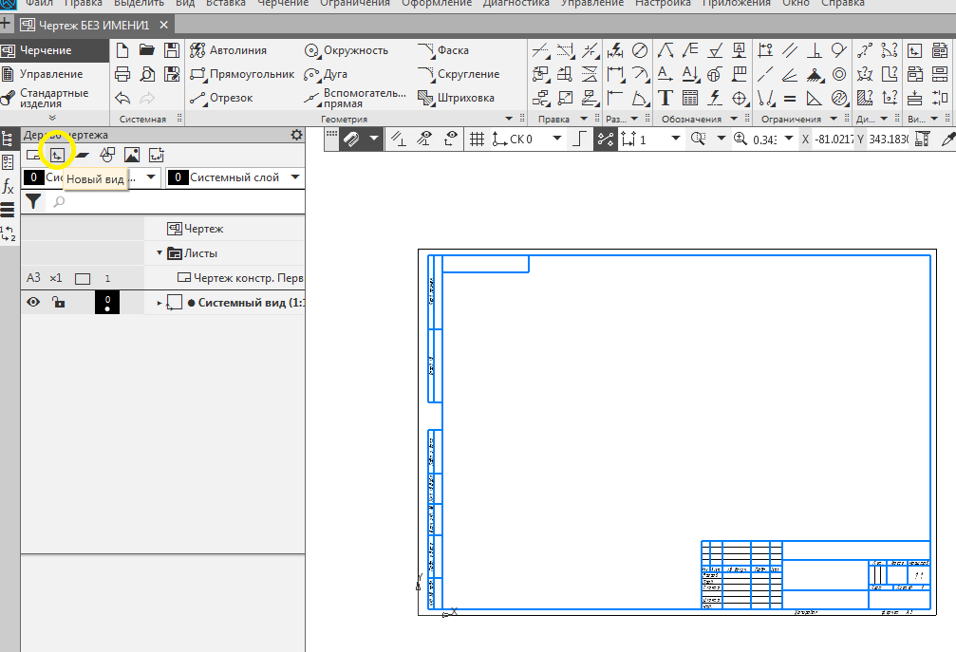
4. Создать вид 1 (Масштаб 1:2).

Slide 11
4. Задаем масштаб 1:2

Slide 12
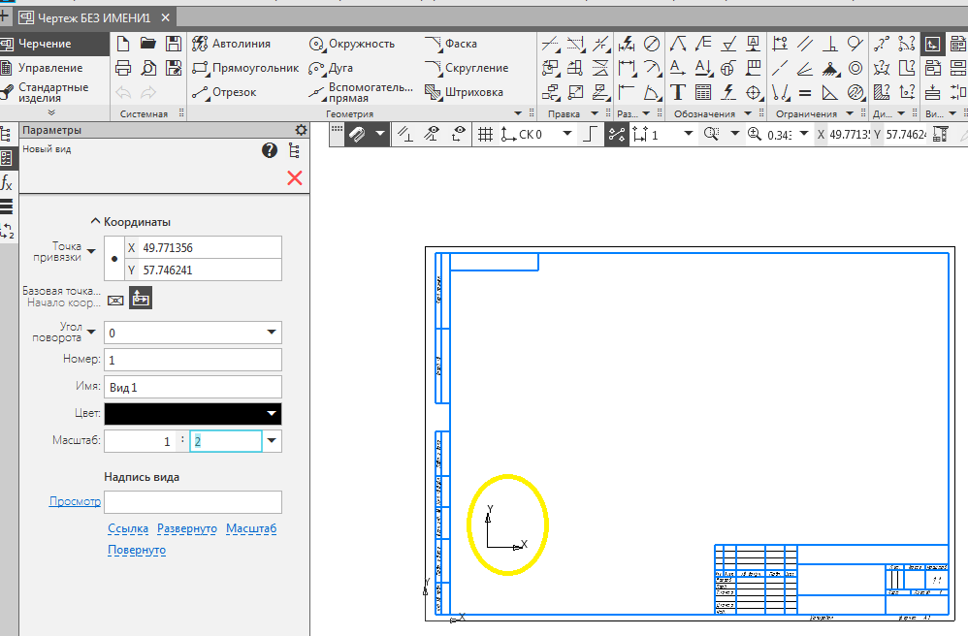
4. - Нажимаем с клавиатуры Enter - ставим (точку привязки) координатную ось на лист формата А3 (в левый угол) – нажимаем левой кнопкой мышки.

Slide 13
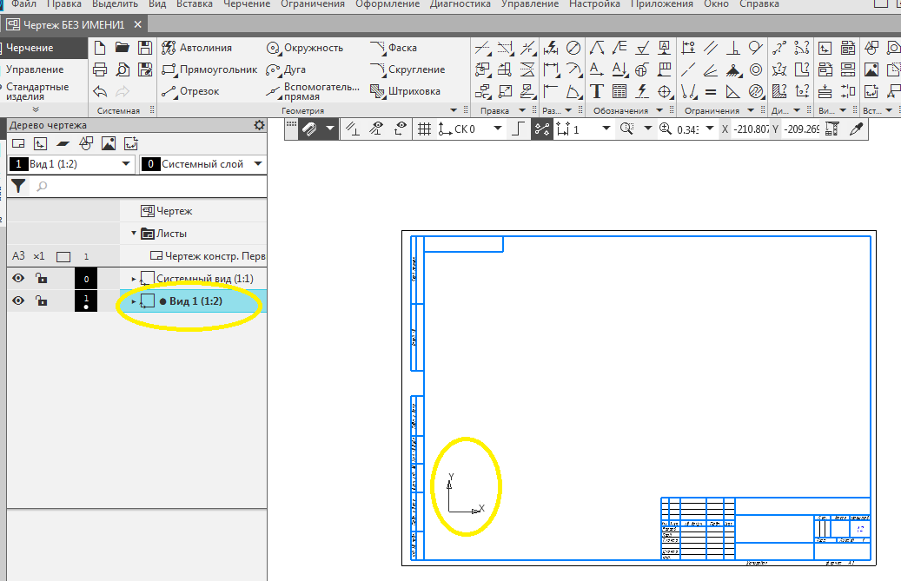
4. - Вид 1 (Масштаб 1:2).

Slide 14
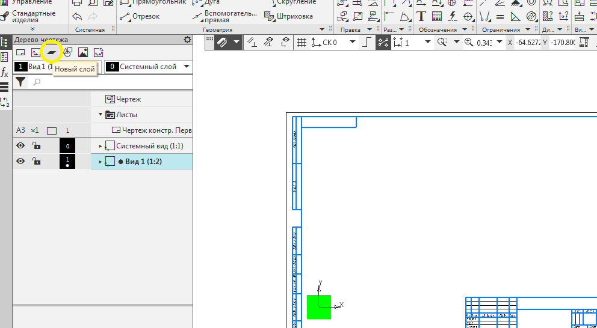
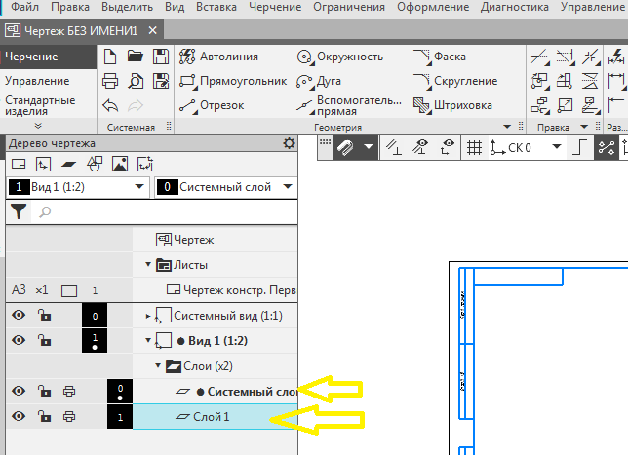
4. Выполнить главный вид сборочной единицы, располагая детали:

Slide 15
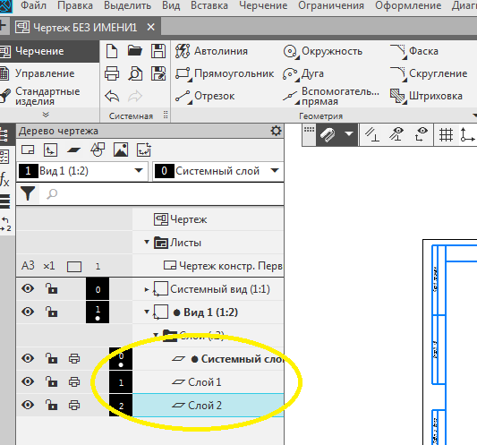
4. Выполнить главный вид сборочной единицы, располагая детали:

Slide 16
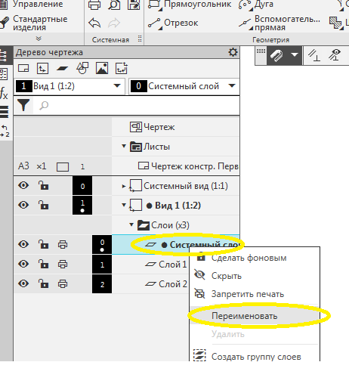
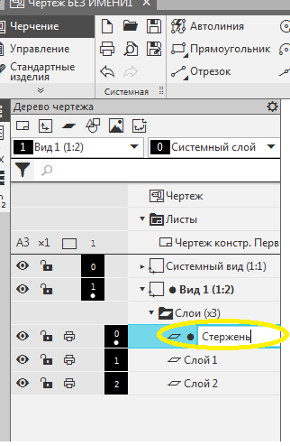
4. Выполнить главный вид сборочной единицы, располагая детали: - Стержень (позиция 1 ) в Слое 0, цвет – системный; Переименовать системный слой – Стержень.

Slide 17
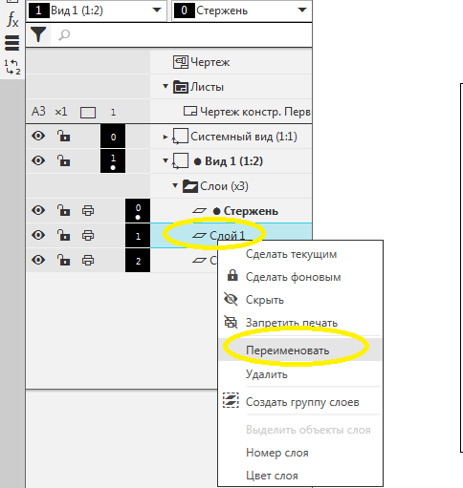
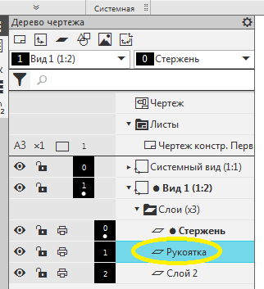
- Рукоятка (позиция 2 ) в Слое 1, цвет – сиреневый; Переименовать Слой 1 – Рукоятка.

Slide 18
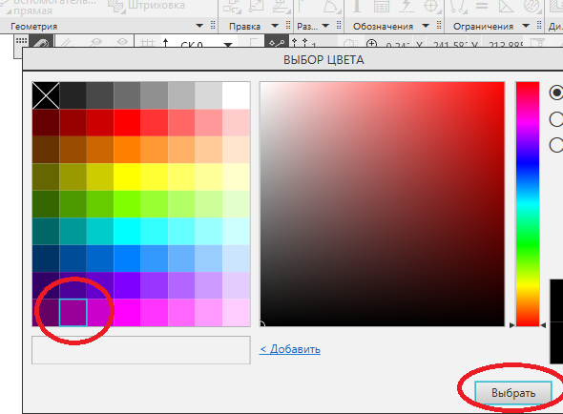
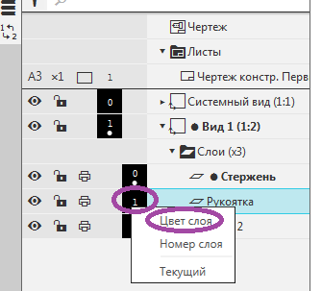
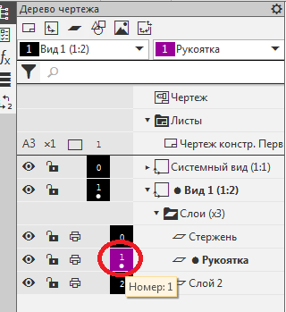
- Рукоятка (позиция 2 ) - Скорректировать цвет слоя – сиреневый; Кликнуть правой кнопкой мишки по номеру 1 – выбрать функцию цвет слоя – задаем цвет – нажимаем кнопку выбрать.

Slide 19
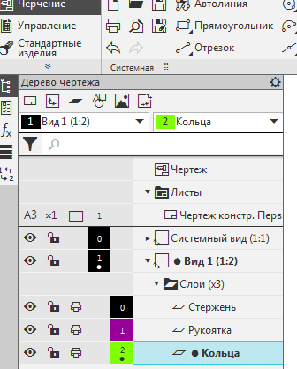
4. - Кольца (позиция 3 ) в Слое 2, цвет – зелёный. Переименовать Слой 2 – Кольца.

Slide 20
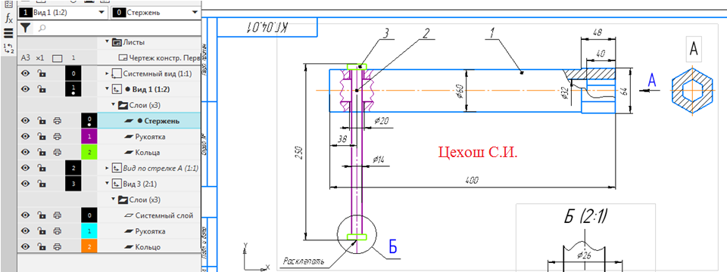
4. Создать вид 1 (Масштаб 1:2). Выполнить главный вид сборочной единицы, располагая детали: - Стержень (позиция 1 ) в Слое 0, цвет – системный; - Рукоятка (позиция 2 ) в Слое 1, цвет – сиреневый; - Кольца (позиция 3 ) в Слое 2, цвет – зелёный.

Slide 21
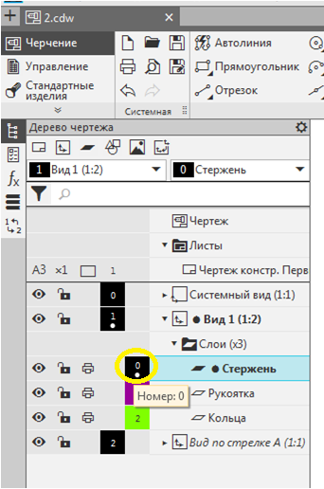
4. Выполнить главный вид сборочной единицы, располагая детали: - Стержень (позиция 1 ) в Слое 0, цвет – системный; Активировать системный слой.

Slide 22
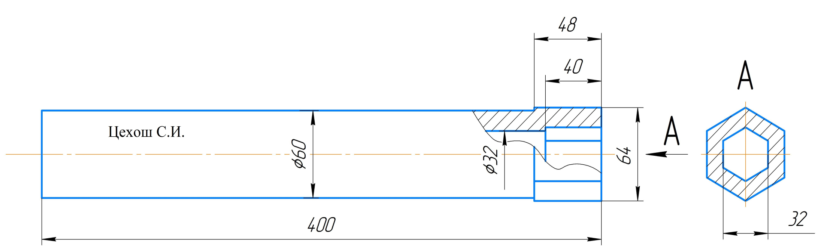
4. По размерам вычертить стержень.

Slide 23
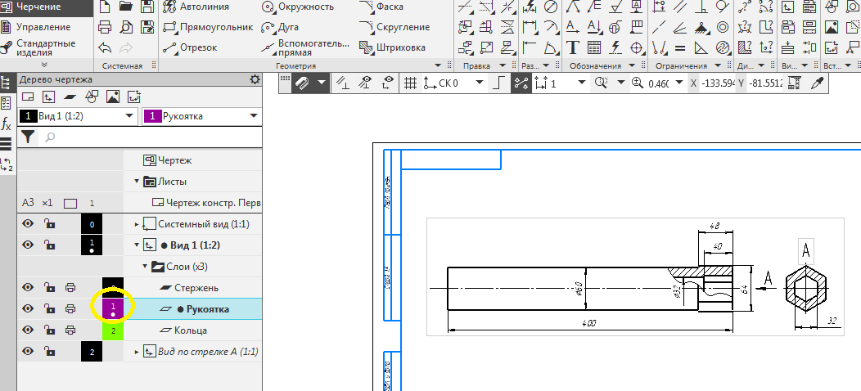
Активировать слой Рукоятка.

Slide 24
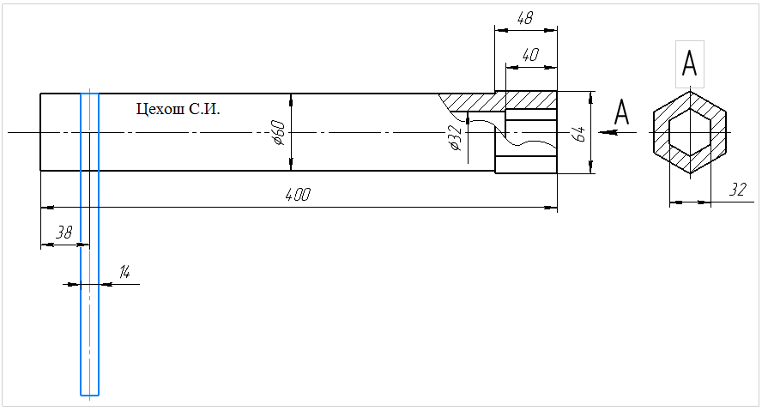
По размерам вычертить Рукоятку

Slide 25
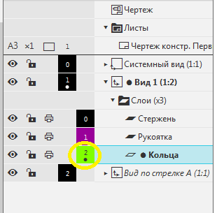
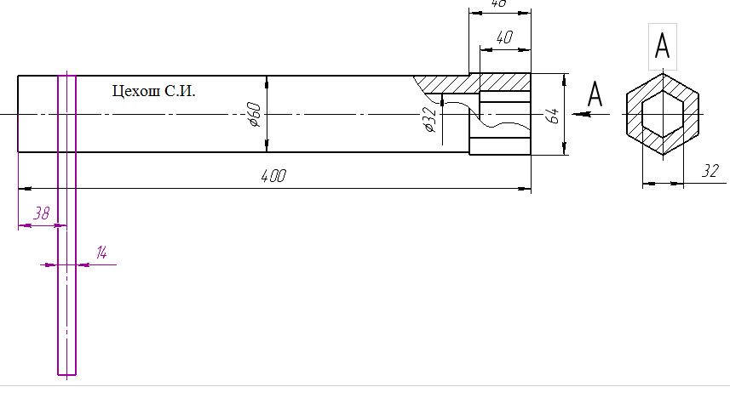
4. Активировать слой Кольца.

Slide 26
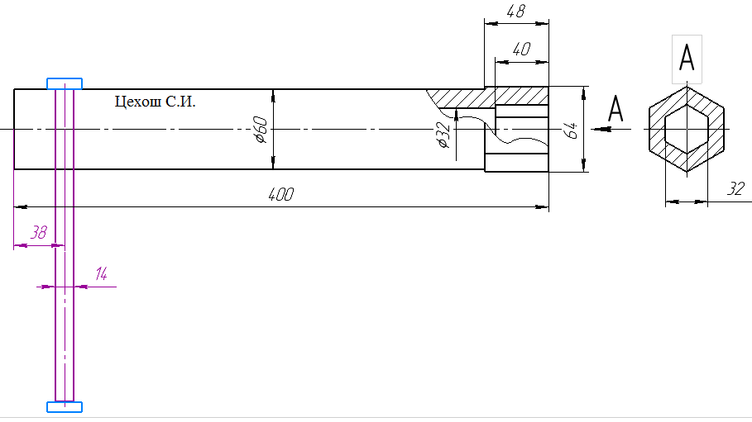
4. - Кольца (позиция 3 ) в Слое 2, цвет – зелёный. По размерам вычертить Кольца.

Slide 27
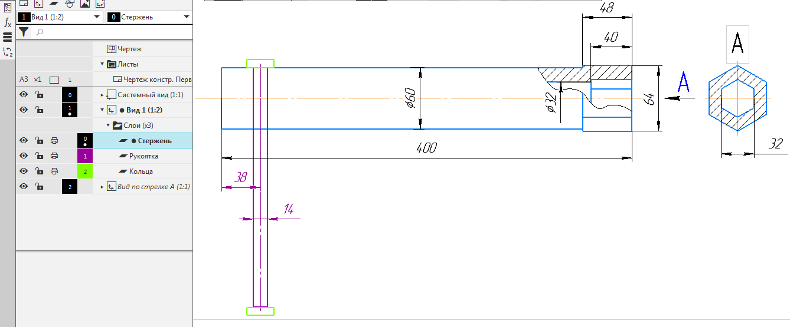
- Стержень (позиция 1 ) в Слое 0, цвет – системный; - Рукоятка (позиция 2 ) в Слое 1, цвет – сиреневый; - Кольца (позиция 3 ) в Слое 2, цвет – зелёный.

Slide 28
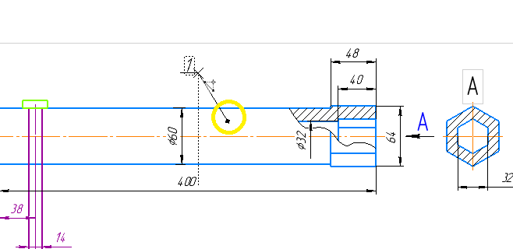
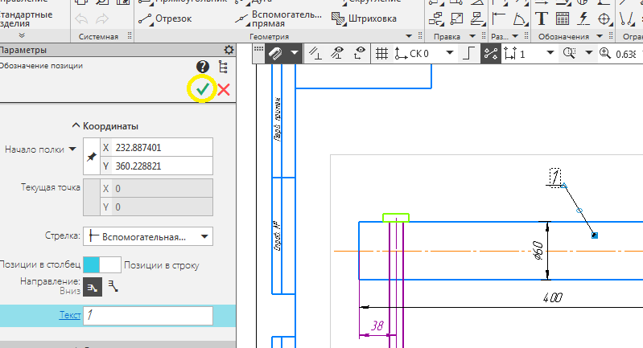
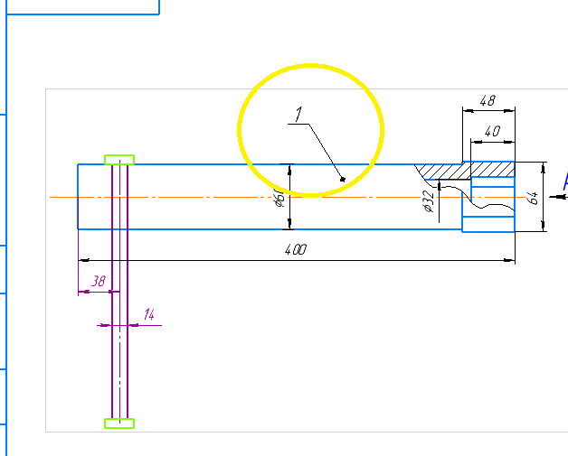
Расставить позиции. Активировать системный слой – слой стержень. Выбрать команду – обозначение позиции – указать объект – создать объект (зеленая галочка).

Slide 29
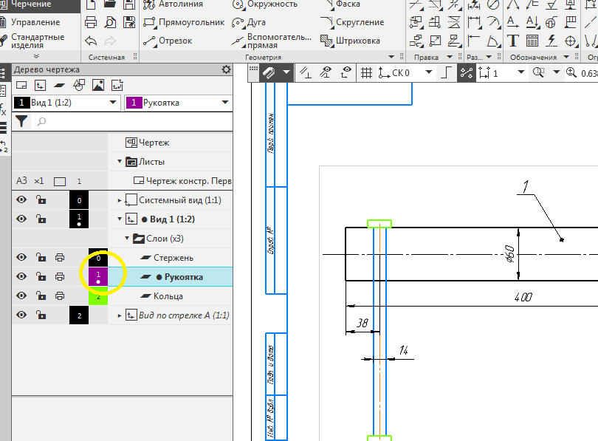
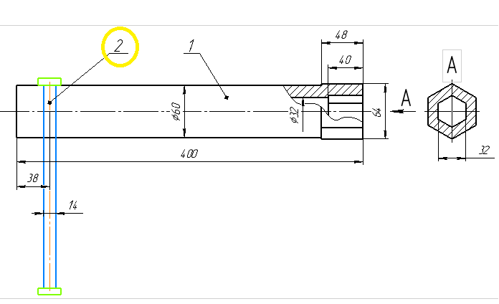
Расставить позиции. Активировать слой рукоятка. Выбрать команду – обозначение позиции – указать объект – создать объект.

Slide 30
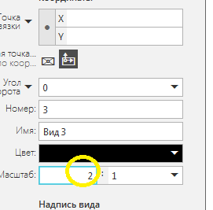
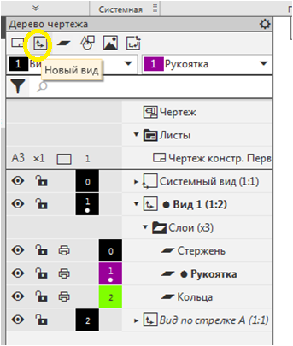
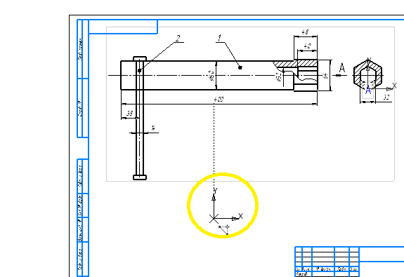
5. Создать вид 2 (Масштаб 2:1).

Slide 31
5. Выполнить выносной элемент: - Рукоятка в Слое 1, цвет – голубой; - Кольца в Слое 2, цвет – оранжевый.

Slide 32
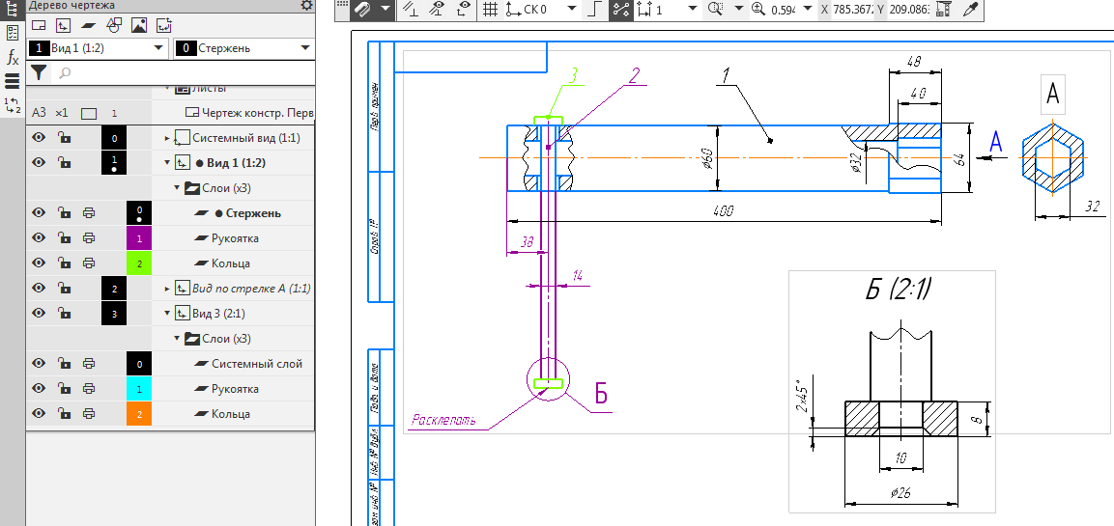
5. Выполнен выносной элемент

Slide 33
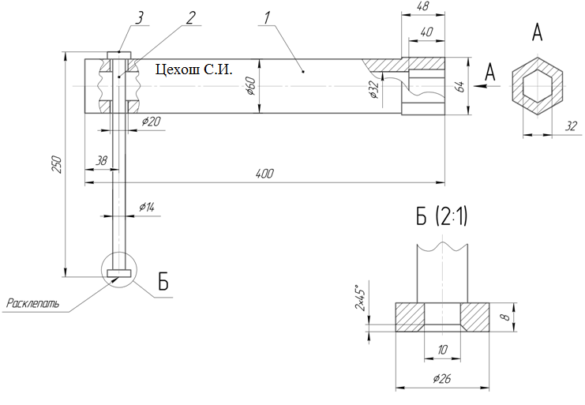
6. Проставить габаритные размеры, диаметры стержней и размеры под ключ.

